Slide 1



B”H
Мир начинается с нас
ЧТОБЫ ДОСТИЧЬ МИРА ВО ВСЁМ МИРЕ И СВЯЗАТЬ НЕБО С ЗЕМЛЕЙ, МЫ ДОЛЖНЫ НАЧАТЬ С ВНУТРЕННЕЙ ГАРМОНИИ МЕЖДУ РАЗУМОМ И СЕРДЦЕМ, А ТАКЖЕ МЕЖДУ ДОБРЫМ И ЗЛЫМ НАЧАЛАМИ.
Ки Теце

Slide 2

А. Тора была дана, чтобы принести миру мир
Ки Теце

Slide 3

Первоисточник 1
Дварим, 22:13
Если возьмёт человек жену и войдёт к ней…

Slide 4

Ребе
Брак и Тора
Понятие брака связано с Торой. Стих «Нашел жену — нашёл благо» мудрецы толковали так: «Насколько хороша добрая жена!» Талмуд продолжает и задаётся вопросом: «Писание подразумевает жену в буквальном смысле… или Писание подразумевает Тору?» Уже самим этим вопросом подчёркивается связь между браком и Торой.

Slide 5
Первоисточник 2
Талмуд, Йевамот, 63б
Рава сказал: «Приди и посмотри, насколько хороша добрая жена и насколько плоха злая жена. Насколько хороша добрая жена? Ибо как сказано: “Нашел жену — нашёл благо”. Если Писание в словах “Насколько хороша добрая жена?”подразумевает жену в буквальном смысле, то сколь прекрасна добрая жена, если её восхваляет Тора. Если же Писание подразумевает Тору, то сколь прекрасна добрая жена, если ей уподоблена Тора».

Slide 6
Ребе
Можно проследить и другую связь между браком и Торой. Брак — это начало строительства нового еврейского дома, который должен покоиться на крепком фундаменте. Об этом сказано: «Мудрость женщин построила её дом», что переносит ответственность главным образом на женщину, поэтому её и называют «основой дома». А фундамент крепок лишь тогда, когда стоит на указаниях Торы.
Изменения, вызванные дарованием Торы
Следует сделать оговорку относительно дарования Торы (благодаря которой станет понятной связь брака с Торой). Мудрецы говорили: «Велик мир, ибо вся Тора была дана, чтобы установить в мире мир». Это находит выражение на разных уровнях. В самом мире — в соотношении высших и низших миров, духовности и материальности. Это относится и к каждому отдельному человеку, как будет разъяснено далее.

Slide 7
Мы поймем это, прежде пролив свет на изменения, произошедшие в мире после дарования Торы. Казалось бы, ещё до того, как Тора была дарована, Авраам уже соблюдал все ее законы, включая закон об Эрув тавшилин [алахическая процедура, совершаемая перед праздником, выпадающим на пятницу, чтобы разрешить приготовление пищи в праздник для следующего за ним Шабата]. Алахические авторитеты даже вели дискуссию о том, имели ли праотцы, жившие до дарования Торы, правовой статус евреев или сынов Ноаха.

Slide 8
Первоисточник 3
Талмуд, Йома, 28б
Рабби Хама бен Ханина сказал: «На протяжении всей истории наши праотцы никогда не оставались без [занятий по Торе в] ешиве. Были в Египте — ешива с ними, как сказано: “Иди и собери старейшин Израиля”; были в пустыне — ешива с ними, как сказано: “Собери Мне семьдесят мужей из старейшин Израиля”. Наш праотец Авраам состарился, но [продолжал] заседать в ешиве, как сказано: “И Авраам состарился, и пришел в лета”. Наш праотец Ицхак состарился, но [продолжал] заседать в ешиве... Наш праотец Яаков состарился, но [продолжал] заседать в ешиве».
Рав сказал: «Авраам соблюдал всю Тору ещё до того, как она была дана, как сказано: “За то, что слушался Авраам голоса Моего и соблюдал остережение Мое, заповеди Мои, установления Мои и учения Мои». Рава (а иные говорят, что это был рав Аши) сказал: «Наш праотец Авраам исполнял даже [закон] об Эрув тавшилин, как сказано: “Учения Мои” (во множественном числе), что учит нас, что Авраам исполнял и Письменную, и Устную Тору».

Slide 9
Ребе
Разграничительная черта
Различие между тем, что было до и после дарования Торы, можно понять на примере сказанного в Мидраше. Когда Святой, благословен Он, сотворил мир, Он постановил: «Небеса — небеса Г-споду, а землю отдал сынам человеческим». Когда Он пожелал дать Тору, отменил первоначальное постановление и объявил: «Низшие миры пусть возвысятся до высших, а высшие — пусть низойдут к низшим; и Я — Тот, Кто это начнет».

Slide 10
Первоисточник 4
Шмот Раба, 12:3
Кому это можно уподобить? Царю, который постановил и сказал, что римляне не могут спускаться в Сирию, а сирийцы не могут подниматься в Рим. Так, и когда Святой, благословен Он, сотворил мир, Он постановил: «Небеса — небеса Г-споду, а землю отдал сынам человеческим». Когда Он пожелал дать Тору, отменил первоначальное постановление и сказал: «Низшие миры пусть возвысятся до высших, а высшие — пусть низойдут к низшим; и Я — Тот, Кто это начнет», как сказано: «И сошёл Г-сподь на гору Синай» (Шмот, 19:20), а затем сказано: «А Моше сказал Он: “Взойди к Г-споду”» (Шмот, 24:1).

Slide 11
Ребе
Отмена постановления о разделении при даровании Торы привнесла нечто совершенно новое в исполнение заповедей. У каждой заповеди есть два аспекта: (а) человек, исполняющий её, — и соответствующее воздействие заповеди на самого человека; (б) предмет, посредством которого исполняется заповедь, — и соответствующее воздействие заповеди на этот физический предмет. Первый аспект — воздействие на человека, исполняющего заповедь, — имел место уже до дарования Торы (поскольку у праотцев были возвышенные души). Однако второй аспект — воздействие на физический предмет, посредством которого исполняется заповедь, — места не имел, потому что никакая святость не могла наполнить физические предметы из-за постановления о том, что «высшие миры не низойдут к низшим» — духовное и материальное не могли объединиться. В этом и заключались изменения, привнесенные дарованием Торы: постановление Свыше было отменено, и теперь святость смогла наполнить материальные вещи, посредством которых исполняются заповеди.

Slide 12
Почему ангелы удивились?
Теперь становится понятным вопрос, заданный ангелами во время дарования Торы. Талмуд рассказывает, что ангелы спросили: «Что [делает] рожденный среди нас?» На первый взгляд, разве уместен этот вопрос, учитывая, что они уже заранее знали, что Тора будет дана еврейскому народу?! По-простому из слов Талмуда следует, что ангелы задали свой вопрос в день дарования Торы, хотя знали, что Тора будет дана людям. Если так, что нового произошло им в тот день, что побудило их спросить: «Что делает смертный среди нас?» Новым для ангелов в день дарования Торы была отмена постановления. Они думали, что даже после Синайского откровения заповеди будут соблюдаться так же, как их соблюдал Авраам, — без привлечения святости в сами физические предметы, из-за постановления Свыше. Но когда они увидели в день дарования Торы, что «Моше взошёл на небеса» (что означало отмену постановления о том, что «низшие миры не взойдут к высшим») — удивились тому, что это стало возможным. Данный им ответ состоял в том, что Моше пришёл «получить Тору». И силой и сущностью Торы — он «установил мир», т.е. объединил высшие и низшие миры.

Slide 13
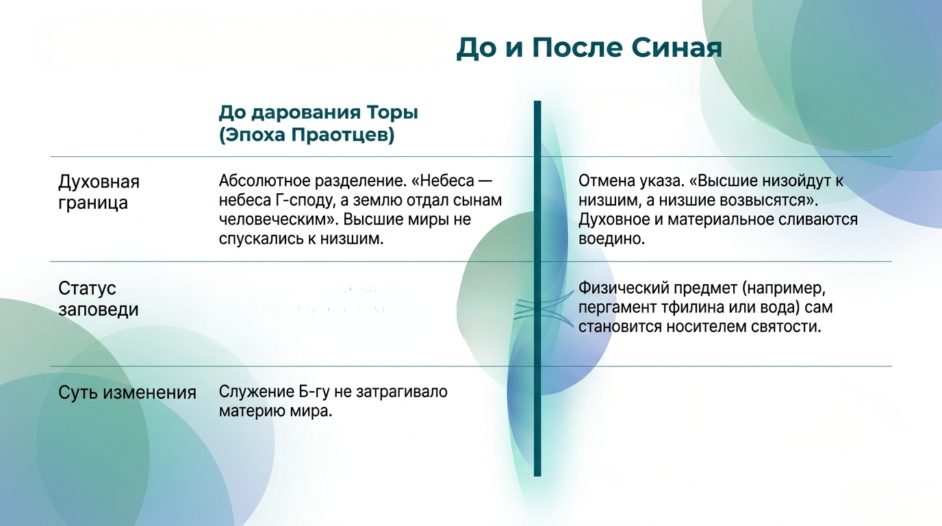
Синайское откровение
Заповеди оставались духовным актом, не способным изменить физическую реальность.
Тора дана, чтобы «установить мир» - навсегда объединить духовность с физической реальностью.

Slide 14
Б. Внутренний мир — ключ к миру во всём мире
Шофтим

Slide 15
Ребе
Как Тора может установить мир между материальным (низшими мирами) и духовным (высшими мирами)? Это возможно путем установления мира прежде всего внутри самого себя — между добрым началом и злым началом. Как толкуют мудрецы стих «Возлюби Г-спода, Б-га твоего, всем сердцем твоим» — обоими твоими началами. Это подобно Аврааму, который обратил своё злое начало в доброе, но не подобно Давиду, который умертвил его.

Slide 16
Первоисточник 5
Иерусалимский Талмуд, Брахот, 9:5
Авраам превратил своё злое начало в доброе, как сказано в стихе: «И нашёл Ты сердце его верным пред Тобою». Но Давид не мог устоять против своего злого начала, поэтому умертвил его в своём сердце. Какое обоснование [приводит Писание]? [Давид сказал:] «И сердце моё мертво во мне».

Slide 17
Ребе
Гармония между разумом и сердцем
Необходимое предварительное условие для мира между добрым и злым началами — внутренняя гармония в самом добром начале. Должно быть равновесие между головой — интеллектом и мышлением, холодным и отстранённым, — и сердцем, вместилищем чувства и эмоций. Голова и сердце по природе отличны друг от друга, и всё же они должны работать вместе.

Slide 18
Первоисточник 6
Ликутей Дибурим I, стр. 82
Зимой 1903 г. Ребе Рашаб отправился в Вену, чтобы встретиться со знаменитым профессором. В ходе беседы профессор спросил Ребе, в чём заключается суть хасидской философии. «Хасидизм учит, что разум говорит сердцу, чего следует желать, а сердце должно применять то, что понимает разум», — ответил Ребе. Профессор был впечатлен этими словами и спросил, как это сделать на практике, ведь разум и сердце — два разных мира, между которыми лежит безбрежное море.
Ребе ответил: «Именно в этом состоит миссия хасидизма — навести мост между этими двумя мирами или хотя бы соединить их электрическим или телефонным кабелем».

Slide 19
Первоисточник 7А
Ликутей Дибурим I, стр. 82
Полная гармония
Одна из основополагающих концепций хасидизма Хабад состоит в том, что разум и сердце (интеллект и эмоции) должны определять и поддерживать повседневную жизнь человека в полной гармонии между собой. Причём так, чтобы разум властвовал над сердцем. Когда эта гармония разума и сердца присутствует, все сферы жизни, будь то духовная или материальная, организованы как полагается, без конфликтов, противоречий или колебания. В это критическое время жизненно важно укреплять духовное равновесие еврейской молодёжи. Единственный путь достичь этого — Тора и заповеди, с единство и гармония между интеллектом и эмоцией, и разумом, властвующий над сердцем.

Slide 20
Ребе
Мир между людьми
Подобно этому, должен воцарится мир и между людьми — между теми, чья главная сила кроется в интеллекте и понимании, и простыми людьми, чья главная сила кроется в сердце и чувствах. По природе своей они отличаются друг от друга, Что касается интеллекта, то есть множество различных уровней, и мы видим, что интеллектуалы склонны считать себя выше простых людей, чей разум не так силен. Однако с точки зрения сердца все одинаковы, включая простейших из людей.
«Анохи» — сердце
В этом заключается смысл стиха «Я сплю» — относящегося ко времени изгнания — «но сердце моё бодрствует». Этот стих говорит о внутренней сути еврейства, которая заложена даже в самом низменном человеке и пробуждается всякий раз, когда речь идет о вопросах веры (как объясняется в Тании, гл. 18–19).

Slide 21
Таково значение слов Маарша в его комментарии к трактату Макот относительно 248 предписывающих заповедей, соответствующих 248 органам тела. Он пишет, что заповедь «Анохи» («Я Г-сподь, Б-г твой») — это внутренняя суть еврейства, которая соответствует сердцу. Этому учил Баал-Шем-Тов, говоря о величии простых людей, и так же Алтер Ребе трактовал стих «И терновый куст не сгорал».

Slide 22
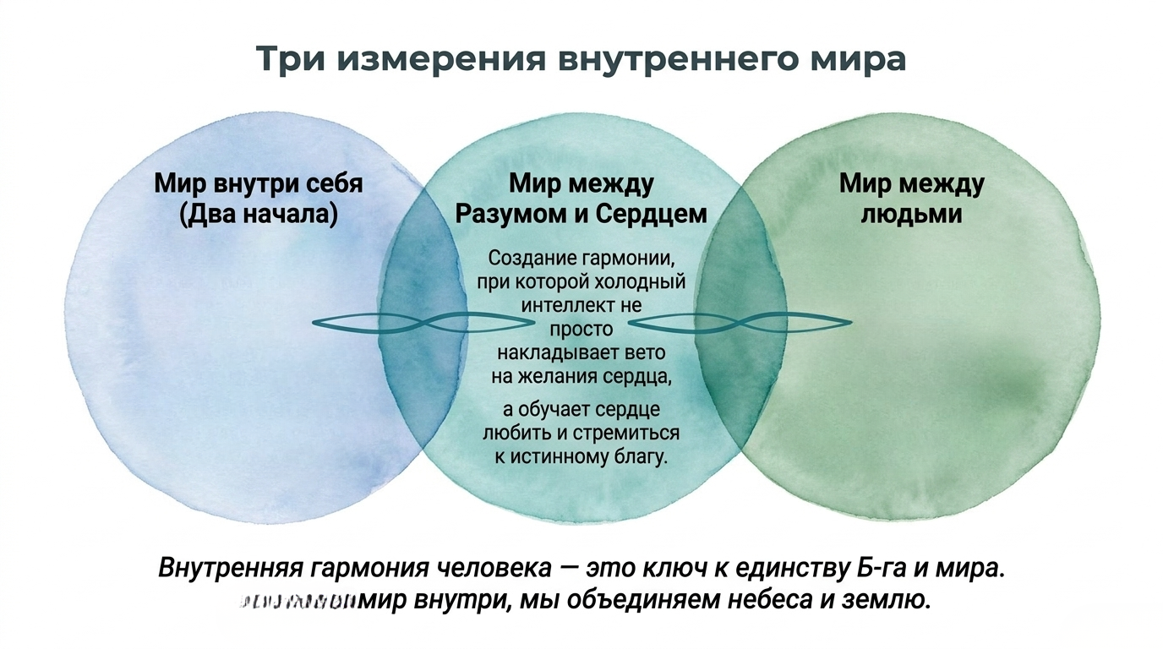
Вместо того чтобы просто подавлять или «убивать» злое начало,
мы должны
превратить его в доброе
(как Авраам).
Энергия «животной души» перенаправляется в русло служения Творцу.
На уровне интеллекта люди делятся на
мудрецов и простаков,
что может
порождать гордыню.
Но на уровне сердца («сущности еврейства»)
— все абсолютно равны.
Обретая

Slide 23
Первоисточник 8
Сефер а-сихот 5702, стр. 47
Баал-Шем-Това требовал, чтобы и простые люди дорожили молитвой и чтением Теилим, даже если они не понимают того, что читают. Эта идея, утверждали его противники, сделала бы простых людей высокомерными, принижая при этом достоинство знатоков Торы.

Slide 24
Ребе
Мир между материальной и духовной сферами жизни
Человек — это сплав души и тела, которым дарование Торы принесло мир. И теперь душа может гармонично взаимодействовать с телом, без необходимости аскезы или постов. Баал-Шем-Тов учил, что аскеза и посты — не могут быть путем к достижению света Торы.

Slide 25
Первоисточник 7Б
Для еврея эта внутренняя гармония — больше, чем тайна и краеугольный камень полноценной жизни. Как подробно объясняет учение Хабад, эта гармония — ключ ко всеобщей гармонии и связана с единством Б-га, которое находит воплощение в особой миссии еврея и еврейского народа. Это подчеркивают слова Писания «Народ единый на земле», которые Алтер Ребе толкует следующим образом: именно еврейский народ воплощает единство Б-га на Земле.

Slide 26
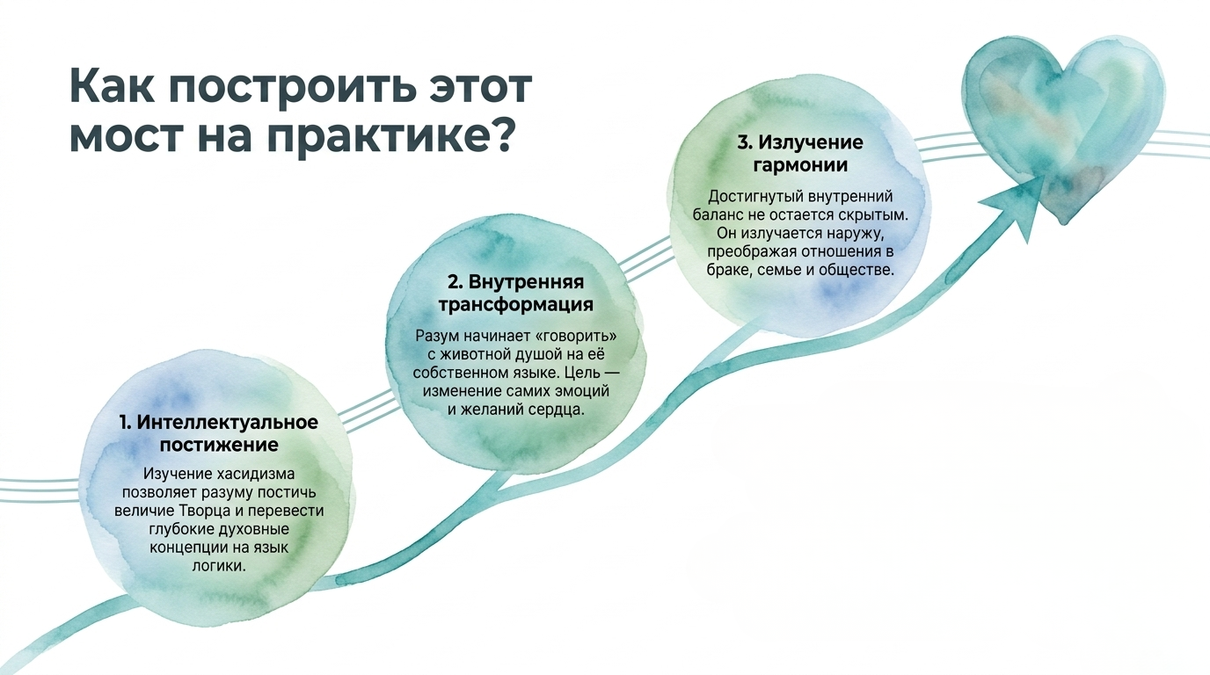
Мир во всем мире начинается с гармонии в нашем сердце. Наша личная внутренняя работа — это исполнение цели дарования Торы.

Slide 27

КЛЮЧЕВЫЕ МОМЕНТЫ
  Вопрос: как изменения произошли в мире после дарования Торы? Ведь праотцы уже соблюдали все заповеди до Синая!
  Ответ: до дарования Торы материальность была отделена от духовности, и одно не влияло на другое. Заповеди, исполняемые праотцами, оставались на духовном уровне и не воздействовали на физический мир. Благодаря Синайскому откровению духовное проникло в ткань материального, так что появилась возможность одухотворить даже физические предметы.
  Отсюда удивление ангелов, когда Моше взошёл на небеса, чтобы получить Тору. «Что рожденный делает среди нас?» — спросили они, недоумевая, как физическое может слиться с духовным. Тогда Б-г объяснил им, что в этом состоит цель Торы: соединить и установить мир между духовностью и материальностью.
  Как же достигается этот мир? Прежде всего — человек должен обрести мир внутри самого себя, через создание гармонии между разумом и сердцем, так чтобы интеллект направлял и вёл сердце.

Slide 28
  Таким образом мы достигаем внутреннего равновесия и можем подчинить даже наше злое начало служению Творцу, и наша животная душа устремится к добру и духовным целям.
  Гармония между разумом и сердцем приносит также мир между интеллектуалами и рядовыми людьми. Даже мудрый человек понимает важность сердца и не смотрит свысока на тех, кто по природе своей отличен от него, ибо с точки зрения сердца все равны. Внутренняя гармония, помимо того что позволяет вести полноценную личную жизнь, даёт возможность исполнить нашу миссию в мире — объединить духовность и материальность, раскрывая Б-га в мире.

Slide 29

Вывод
Чтобы исполнить миссию, данную нам Свыше, — «принести миру мир», — нам следует выделять время для изучения хасидизма. Хасидизм учит, как навести мосты между желаниями сердца и мудростью разума. Цель изучения хасидизма — не просто расширить знания или понимание, но преобразиться, измениться к лучшему и привести человека к внутреннему равновесию и гармонии. Это, в свою очередь, должно положительно отразиться на наших отношениях с людьми, на семье и на всем нашем окружении в целом.

Slide 30



С НЕТЕРПЕНИЕМ ЖДЕМ ВАС НА СЛЕДУЮЩЕЙ НЕДЕЛЕ!
В (день), (время), (место)

